Slide 1
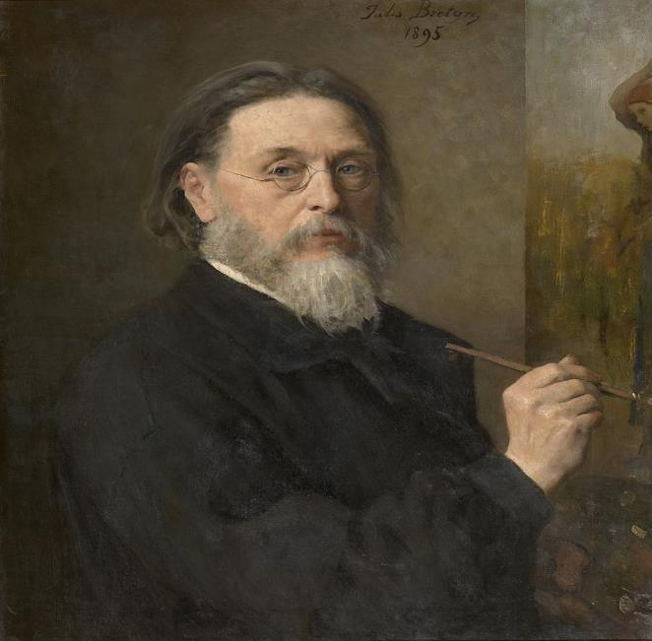
Lorient Vous Présente Des Tableaux Du Peintre Jules Breton
Le Peintre Jules Breton

Slide 2
Jules Aldolphe Aimé Louis Breton, né à Courrières le 1ᵉʳ mai 1827 et mort à Paris le 5 juillet 1906, est un peintre et poète français.

Slide 3
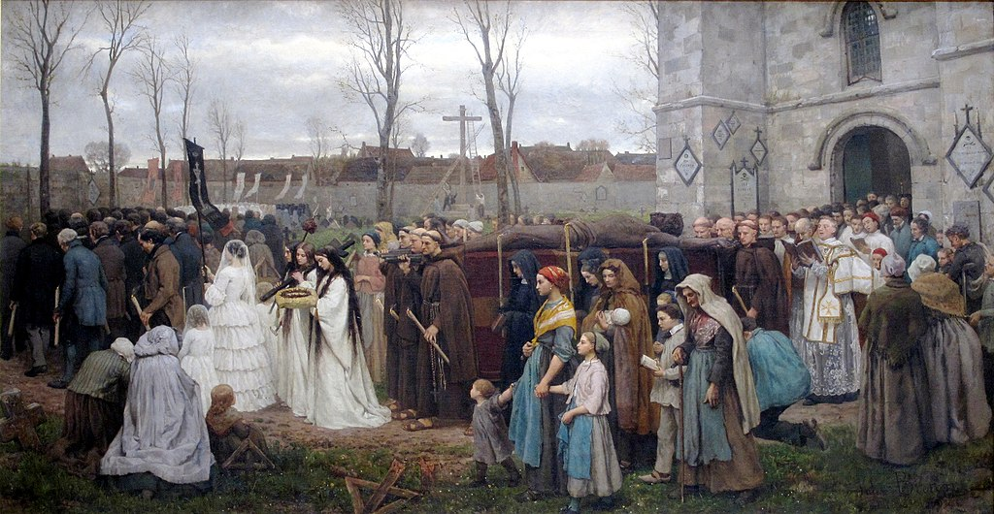
Plantation d’Un
Calvaire < 1858 >
Palais des beaux arts
À Lille

Slide 4
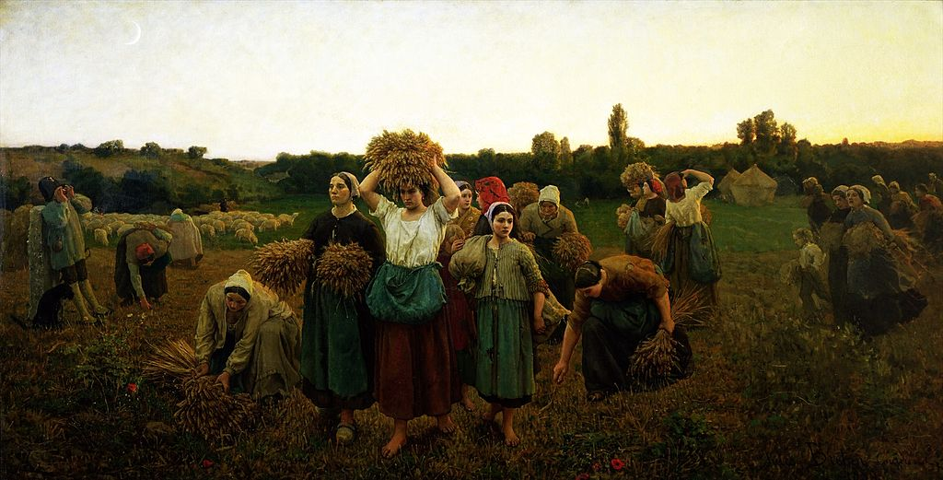
Le Rappel des Glaneuses < 1859 >
Paris musée D’Orsay

Slide 5
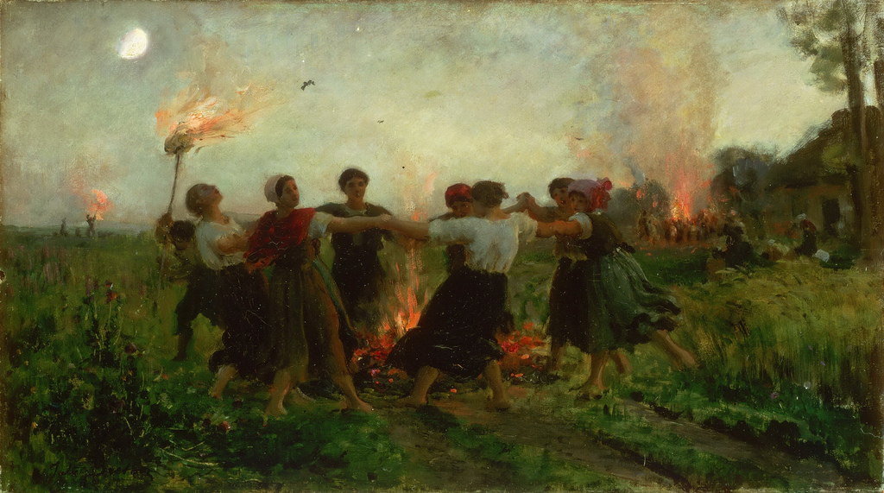
Fête Saint – Jean
< 1875 > Philadelphia
Musée Des Arts

Slide 6
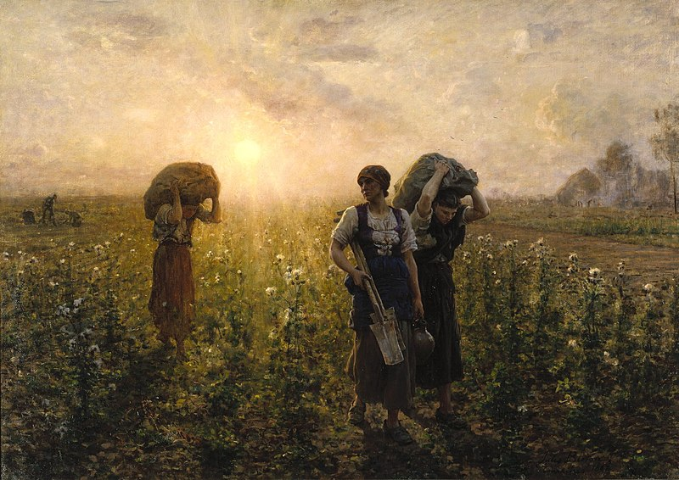
A Travers Champs < 1887 >
New York Brooklyn Muséum

Slide 7
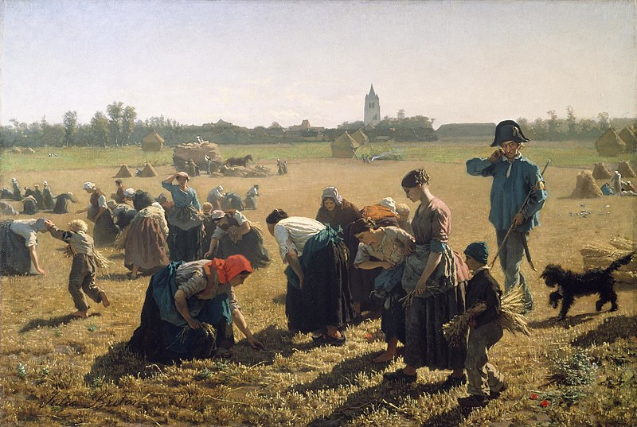
Les Glaneuses < 1854 >
Dublin Galerie Nationale D’Irlande

Slide 8
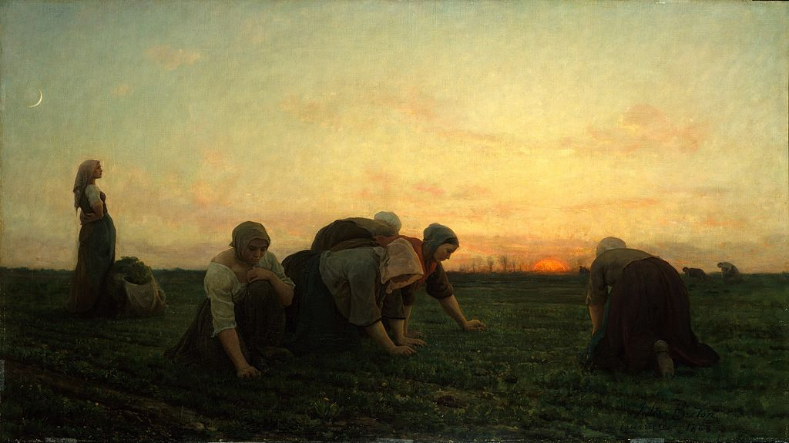
Les Sarcleuses < 1860 >
New York Métropolitain Musée
D’Art

Slide 9
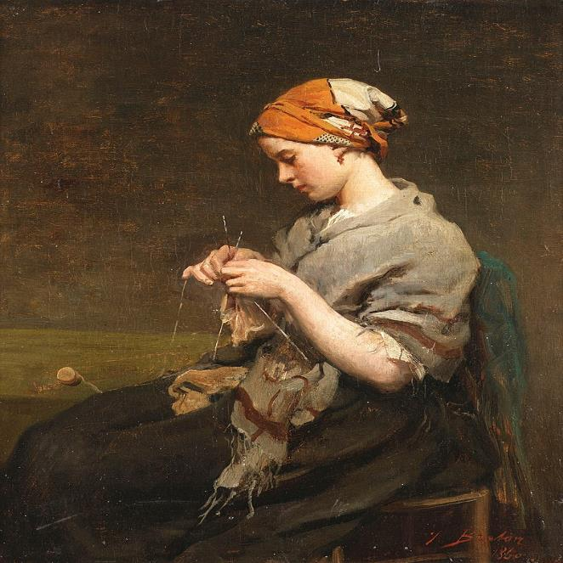
Jeune Fille Tricotant < 1860 > Location inconnue

Slide 10
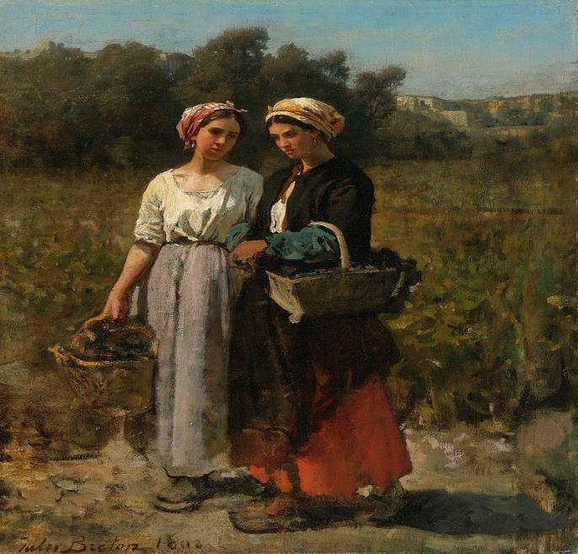
Etude de deux Vendangeuses
< 1862 > Location Inconnue

Slide 11
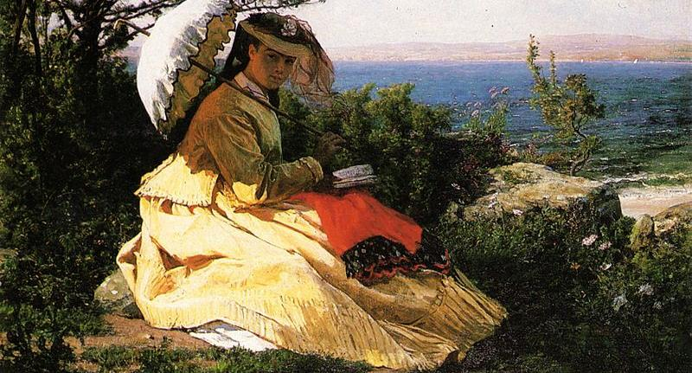
Femme à Ombrelle
Elodie De Vigne < 1871 >

Slide 12
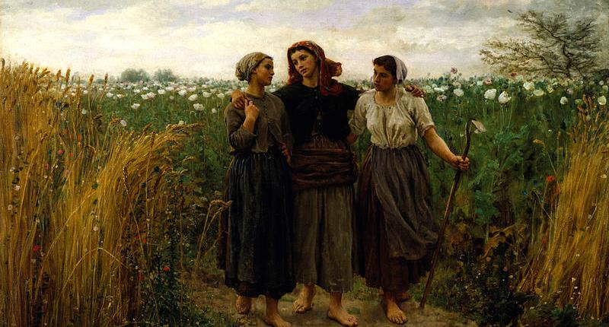
Le Retour Des Champs < 1871 >
Baltimore Walters
Art Muséum

Slide 13
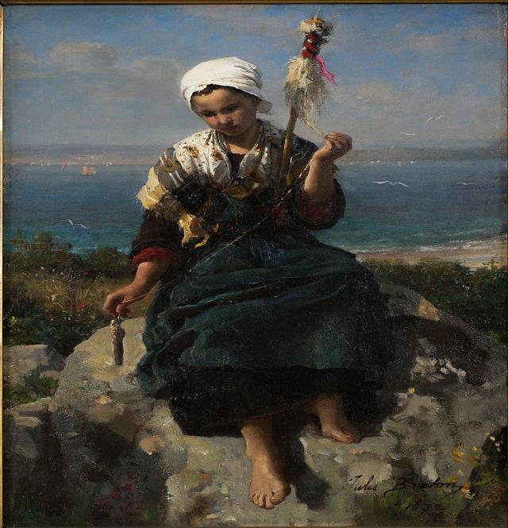
Fileuse < 1872 >Tulsa Phil brook Muséum

Slide 14
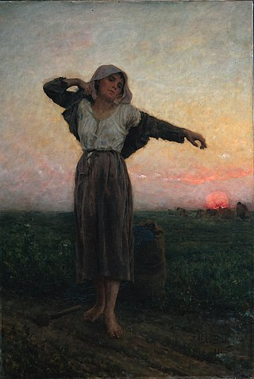
La Glaneuse lasse < 1880 > Cleveland Muséum D’Art

Slide 15
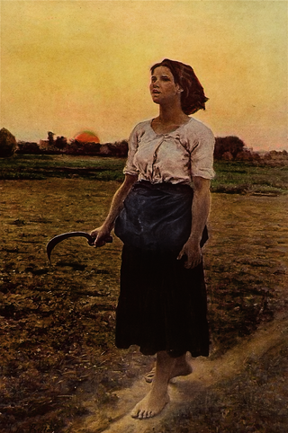
Le Chant de L’ Alouette < 1884 > Art Institute De Chicago

Slide 16
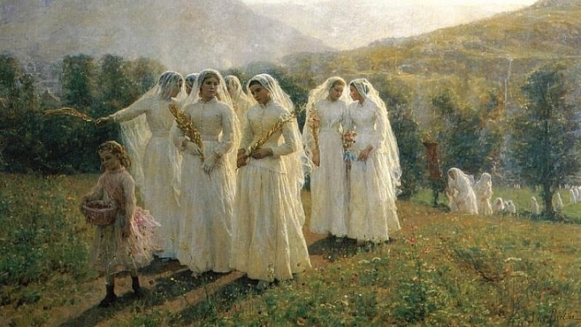
Jeunes Filles Se Rendant à la Procession
< 1890 > Utica
Mun son - Williams
Proctor Arts Institute

Slide 17
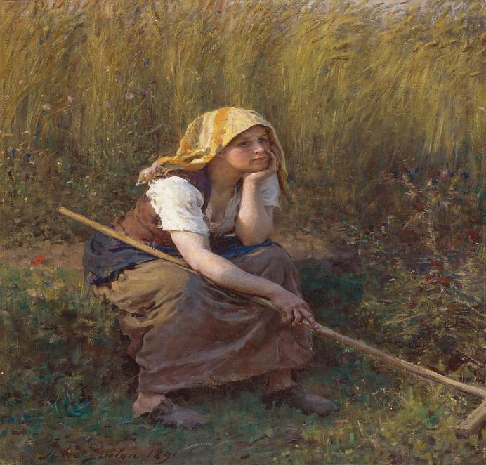
Eté < 1891 > Localisation Inconnue

Slide 18
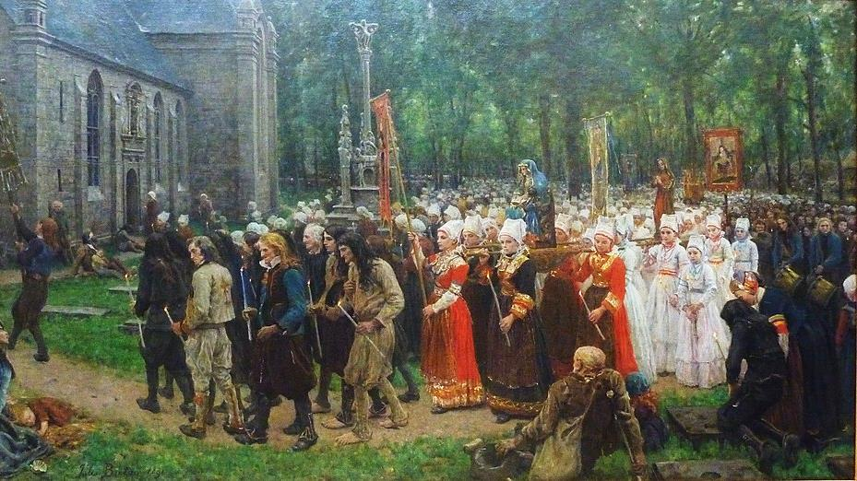
Le Pardo De Kergoat
< 1891 > musée des beaux arts de Quimper

Slide 19
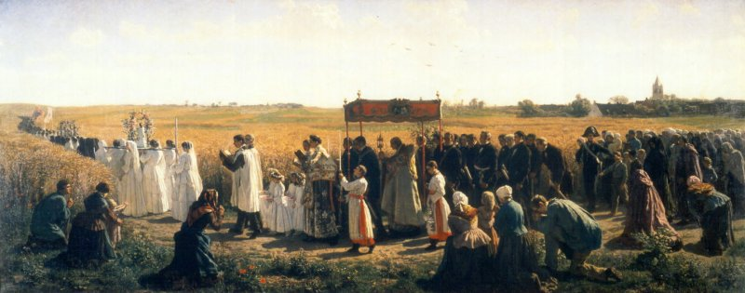
La Bénédiction des Blés En Artois
< 1857 > musée des beaux arts Arras

Slide 20
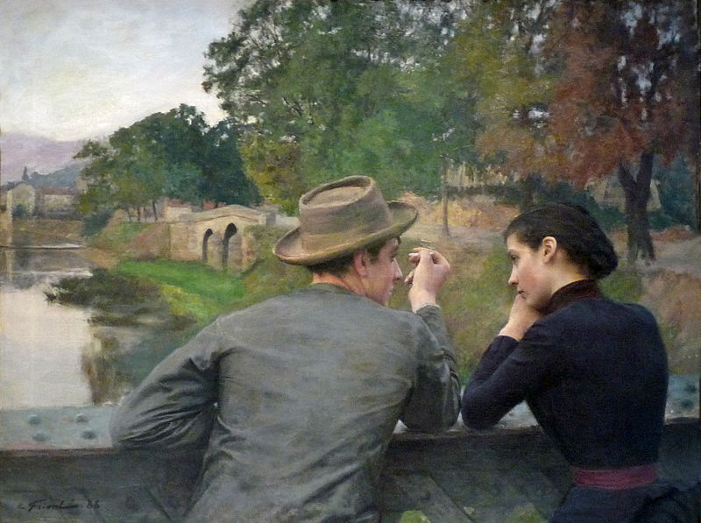
Emile Friant Les Amoureux Musée
des beaux ARTS de NANCY

Slide 21

Le Rappel des Glaneuses < 1859 >
Paris musée D’Orsay

Slide 22
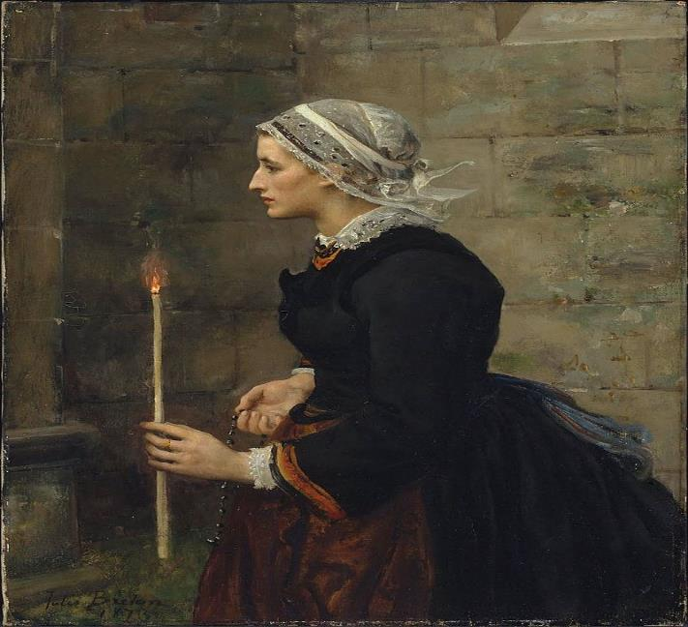
Femme avec une bougie fine < 1873 >
Musée Des Beaux Arts De Boston

Slide 23

La Fileuse De Lin Musée D’Art De Phil brook < 1872 >

Slide 24
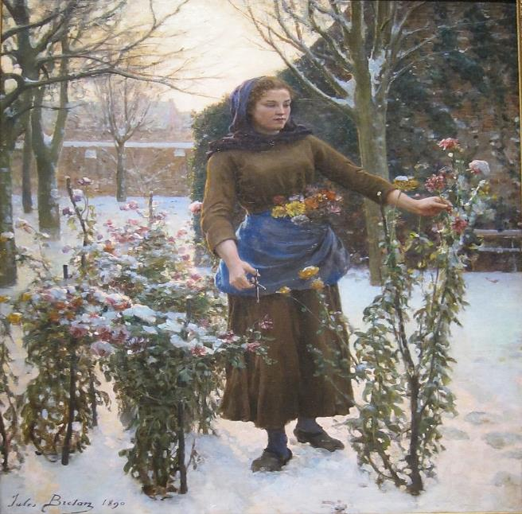
Dernières Fleurs < 1890 > musée D’Art de Cincinnati

Slide 25
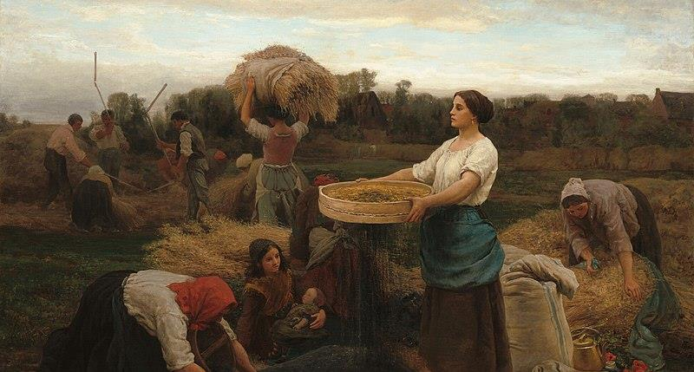
Le Colza < Récolte Du Colza > < 1860 >
Galerie nationale
D’art

Slide 26
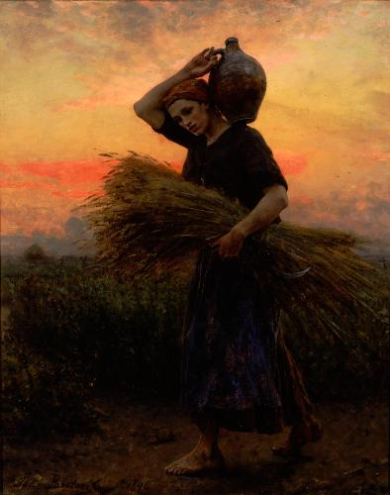
Aube < 1896 > musée d’Art Carnegie

Slide 27
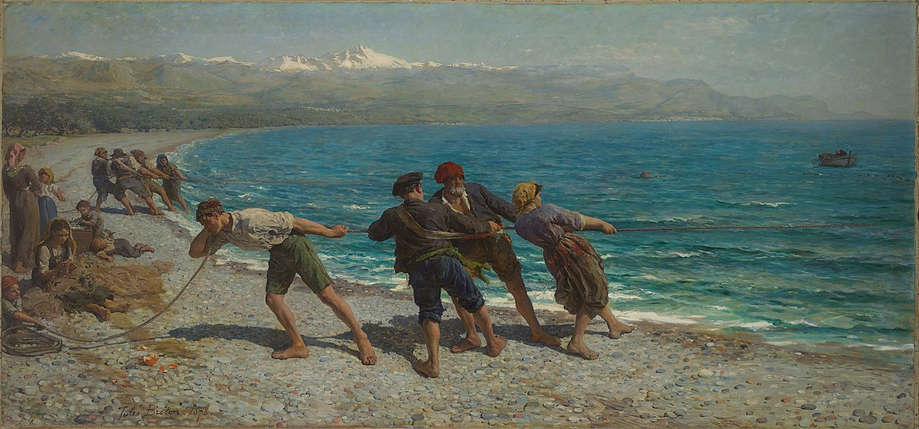
Pêcheur A Menton
< 1878 > musée Des Beaux Arts De Pouchkine

Slide 28
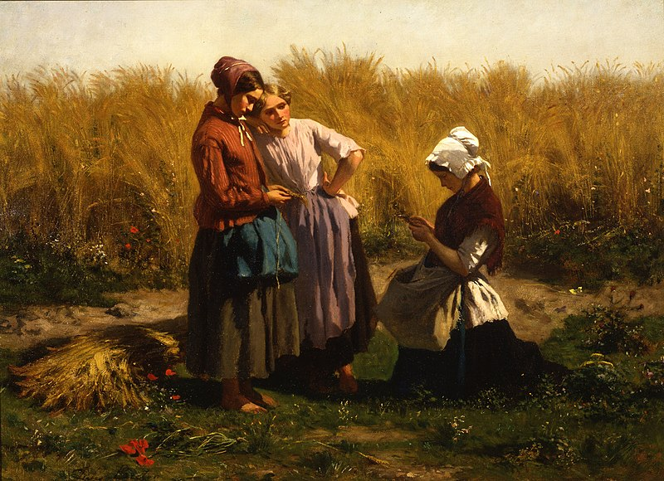
Jetons D’Amour Musée D’Art
Huntington < 1900 >

Slide 29
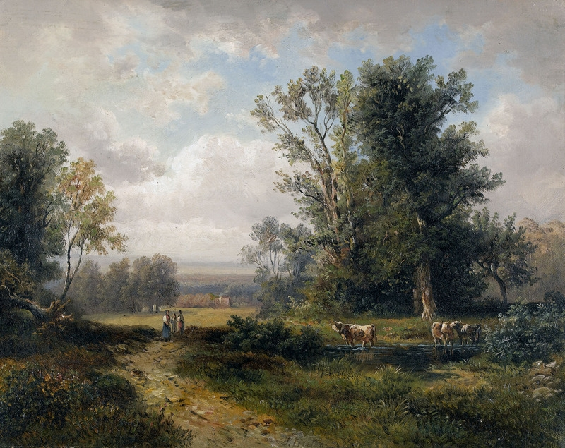
Paysage D’Été avec des femmes paysannes et des Vaches < 1852 > Valeur Inconnue

Slide 30
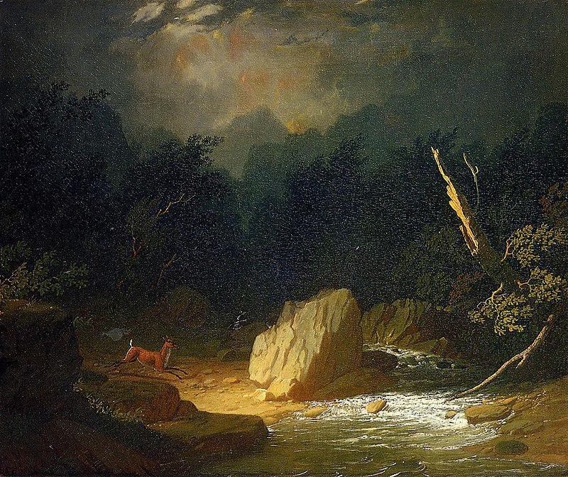
La Tempête vers
< 1852 – 1853 >
Musée D’art
Atheneum

Slide 31
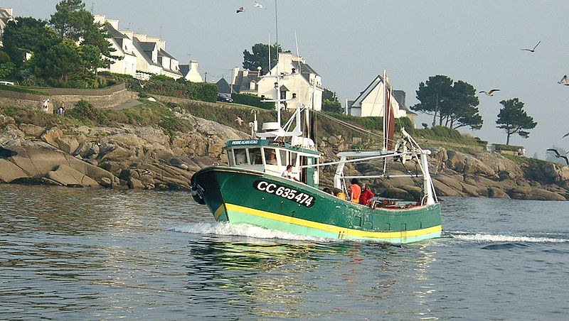
C’Etait Lorient Qui Vous A Présenter
Des Tableaux Du Peintre Jules Breton
Le Son Et Les Images Du net
Daniel

